Slide 1







الوحدة الثالثة – دراسات لحالات سابقة
من أجل صنع السياسات الشاملة وتصميم المشاريع ذات الصلة وتخطيطها
In cooperation with

Slide 2







نظرة عامة على دراسات الحالات
المنطقة | النطاق )الإقليمي، والوطني، والعابر للحدود( | القطاعات (المياه، الزراعة، الطاقة) | الحلول (تقنية، طبيعية، الحوكمة)
أوروبا
إدارة المياه الجوفية في منطقة Hessian Ried، ألمانيا

Slide 3
إدارة المياه الجوفية في منطقة Hessian Ried، ألمانيا
أوروبا

Slide 4
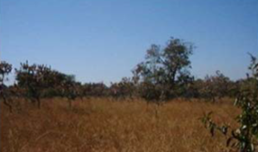
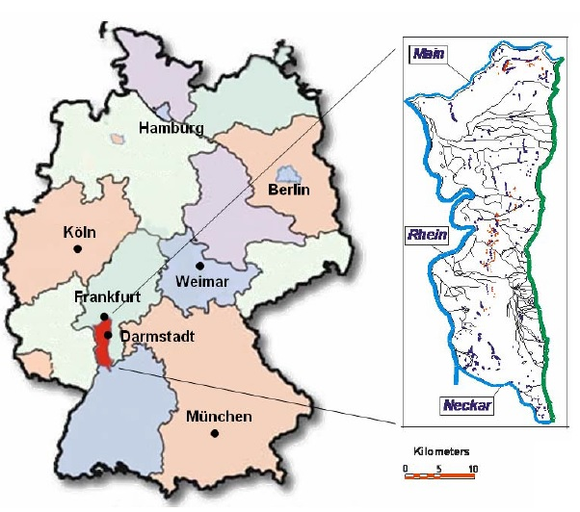
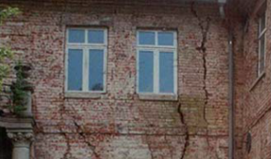
ال Hessian Ried
موقع Hessian Ried
Source: Rueppel & Gutzke, 2004
Notes:
ملاحظات:
معلومات أساسية عن مجال دراسة الحالة:
تمتد Hessian Ried، الواقعة جنوب Frankfurt، على مساحة تبلغ حوالي 1,250كيلومتر مربع.
المناظر الطبيعية هي جزء من سهل Rhine العلوي، وقبل التدخل البشري كانت منطقة مستنقعات وجزءاً من منطقة الغمر الطبيعي لنهر Rhine.
بسبب انتشار شبكة التصريف والاستغلال الزراعي، تم تغيير المناظر الطبيعية بشكل كبير.
تسود اهتمامات المستخدم التالية في المنطقة:
الزراعة.
الصناعة/البنية التحتية.
استخدام مياه الشرب.
الحفاظ على الطبيعة.
المصادر:
Rueppel, U. & Gutzke, T. (2004) ‘Groundwater-Monitoring based on dynamic co-operative eGovernment-Processes’, University of Technology Darmstadt

Slide 5
مخاوف المستخدم
مستمدة من:
  تغيير المناظر الطبيعية إلى مناظر مزروعة.
  مدخلات التلوث من الزراعة.
  الاستغلال المكثف لموارد المياه الجوفية.
وتحدث الصراعات في السنوات الجافة والرطبة على السواء، وأدت إلى ما يلي:
  سنوات الجفاف- تراجع الغابات، أضرار الطرق، فشل الري الزراعي، استقرار الشقوق في المباني.
  سنوات رطبة- الفيضانات، عدم القدرة على تنظيف نظام الصرف الصحي بشكل صحيح.
Notes:
ملاحظات:
يعود الإستغلال المكثف إلى حقيقة أنه نظرًا للمواقع المكانية للمراكز السكانية ونقاط الاستخراج الأخرى ذات التركيز الجغرافي، فإن معدلات استخراج المياه الجوفية لا تتطابق مع معدلات التغذية فوق السهل المكاني.
في سنوات الجفاف، تسببت مستويات المياه الجوفية المنخفضة في أضراركبيرة للبنية التحتية.

Slide 6
الحلول: الوثائق ذات الصلة بالرابطة
الوثائق الرسمية:
وثيقة إلزام قانوني
الوثائق غير الرسمية:
التعاون التطوعي
القانون التنظيمي الذي يكمله التعاون التطوعي
مشاركة أصحاب المصلحة
الخبرة الفنية
خطةHessian Ried لإدارة المياه الجوفية باستخدام معايير ملزمة قانونًا
نقاش بشكل طاولة مستديرة في Hessian Ried
التعاون في إمدادات المياه والزراعة
عمودي
أفقي
المزايا الناشئة عن ربط الوثائق النظامية بممارسات التعاون غير الرسمي التطوعي:
إتاحة وثيقة نظامية تتضمن معايير ملزمة لتخطيط إدارة المياه.
تمثيل مصالح جميع الجهات الفاعلة والقطاعات وكذلك المناطق من خلال وثيقة توفرها أشكال التعاون التطوعي.
Notes:
ملاحظات:
تطبق الوثائق التالية للتصدي للتحديات التي تواجهها رابطة المياه والطاقة والغذاء في Hessian Ried:
خطة Hessian Ried لإدارة المياه الجوفية بوصفها وثيقة تنظيمية ملزمة قانوناً
تم اعتماد خطة Hessian Ried لإدارة المياه الجوفية في عام 1999 من قبل حكومة Hessian بهدف تجنب الأضرار الناجمة عن انخفاض مستويات المياه الجوفية.
إن Hessian Ried هي المنطقة الوحيدة في الاتحاد الأوروبي التي تستخدم خطة ملزمة قانوناً لإدارة المياه الجوفية يتم فيها تنظيم كمية مياه السحب على مساحة مكانية (من خلال قياس مستويات المياه الجوفية الدنيا والقصوى والالتزام بها).
أشكال التعاون التطوعي:
من خلال خطة Hessian لإدارة المياه الجوفية، قدمت حكومة Hessian وثيقة قانونية تنظيمية بمعايير ملزمة. كوثيقة للقانون التنظيمي، تستكمل خطة إدارة المياه الجوفية بنماذج تعاون إقليمية تطوعية (يمكن العثور على مزيد من المعلومات على الشرائح التالية):
- اجتماع المائدة المستديرة في Hessian Ried.
- التعاون بين إمدادات المياه والزراعة في حماية نوعية المياه الجوفية.
ولا يمكن للتعاون الطوعي وغير الرسمي أن يحل محل القانون التنظيمي (أنظمة حماية المياه، والحقوق المائية)، ولكنه يمكن أن يكمله.
وعموما، فإن مختلف الجهات الفاعلة مستعدة للتعاون إذا رأت فائدة من العمل معاً. يمكن العثور على العوامل التي تحفز مختلف الجهات الفاعلة على التعاون والعمل معاً في دراسة حالة "Hessian Ried" على شرائح تحمل عناوين: "الحلول: اجتماع المائدة المستديرة" و "حلول إمدادات المياه والزراعة"
وتؤسس ممارسات التعاون غير الرسمي الطوعي هذه الشفافية من خلال التبادل الشامل للمعلومات، ويمكن لمختلف أصحاب المصلحة التعبير عن آرائهم بالتساوي وبالتفصيل، ويمكن التوصل إلى توافق في الآراء.
المصادر:
Kluge, 2017 ‘Grundwasser als Quelle der Welternährung in Gefahr‘, Available at: http://www.isoe.de/uploads/media/isoe-kluge-grundwasser-2017.pdf

Slide 7
الحلول: إدارة المياه الجوفية
يقدم استخراج المياه الجوفية من منطقة Hessian Ried مساهمة كبيرة في إمدادات المياه في منطقة العاصمة Frankfurt Rhine-Main.
استخدام ترشيح المياه لضمان الري الكافي للزراعة ورفع مستوى المياه الجوفية في السنوات الجافة .
خطة Hessian Ried لإدارة المياه الجوفية.
    يتم تحديد مستويات المياه الجوفية المستهدفة ووضع خطة عمل .
Notes:
ملاحظات:
تتضمن عملية ترشيح المياه هذه استخراج المياه من نهر Rhine وتنقيتها لتصبح بجودة مياه الشرب عبر إجراء متعدد المراحل ثم ترشيحها من خلال أنظمة الترشيح وكذلك استخدامها في الري الزراعي.
من خلال خطة Hessian Ried لإدارة المياه الجوفية، أتاحت حكومة Hessian وثيقة تحتوي على معايير ملزمة لتخطيط إدارة المياه ولجميع إجراءات الموافقة. وتتولى جمعيات المياه إدارة عمليات استخراج وترشيح المياه الجوفية، باستخدام معايير لمستويات المياه الجوفية المتوسطة ومستويات المياه المنخفضة، وتسيطر سلطات المياه المسؤولة على هذا الالتزام. وتتمثل أهداف الخطة فيما يلي:
الضمان الطويل الأجل لإمدادات المياه المحلية والإقليمية للسكان وللأنشطة الاقتصادية.
تجنب أضرار المباني الناجمة عن توطين المباني المتصلة بالمياه الجوفية في المناطق المأهولة.
حماية مناطق النباتات المعتمدة على مستويات المياه الجوفية وإصلاح مناطق الغابات والمستنقعات التي تضررت بالفعل من انخفاض منسوب المياه الجوفية.
يتم الحفاظ على مستويات المياه الجوفية ضمن الحدود المقررة.
وخطة إدارة المياه الجوفية وثيقة قطاعية تسعى إلى إدماج مصالح وشواغل أخرى. وفي دراسة الإفرادية، تشكل إدارة المياه في إطار خطة الإدارة العنصر المهيمن، على الرغم من تكامل الشواغل الهامة الأخرى بنجاح.

Slide 8
الحلول: رصد وتطبيق قواعد المياه الجوفية
مناطق حماية المياه الجوفية.
توجد عملية لتقديم طلب للحصول على تصريح لاستخراج المياه الجوفية:
    فحص ما إذا كانت الموارد الطبيعية ستضعف .
    وجود معايير ملزمة لتخطيط إدارة المياه .
تقوم رابطات المياه بإدارة عمليات استخراج المياه الجوفية وترشيحها، وتسيطر سلطات المياه المسؤولة على هذا الالتزام.
Notes:
ملاحظات:
وبصفة عامة، يجري رصد وتنظيم المياه الجوفية في ألمانيا على النحو التالي:
رصد المياه الجوفية من خلال شبكة من محطات الرصد، هذه الشبكة مرتبة بموجب القانون الأوروبي وترسل البيانات إلى وكالة البيئة الأوروبية في كوبنهاغن، الدنمارك ، إن المعايير محددة من قبل الاتحاد الأوروبي.
ألمانيا لديها قانون المياه الفيدرالي والعديد من قوانين المياه في الولاية، بموجب قانون المياه الفيدرالي؛ يتطلب استخراج التلوث وتصريفه إلى أي مسطح مائي تصريحًا. يمكن لقوانين الولاية إضافة رسوم الإستخراج إلى التصريح.
تُستخدم التصاريح لتنظيم مستوى المياه الجوفية وبالتالي تتم مناقشتها وتنظيمها في حكومات الولايات ومناقشتها في برلمانات الولايات.
أي فشل في الحصول على تصريح أو إساءة استخدام التصريح يؤدي إلى إجراءات قانونية وعقوبات عالية جدًا بموجب القانون الجنائي، تصل إلى 50000 يورو لانتهاك شرط الترخيص.
المصادر:
David Elshorst, and Amrei Fuder, Clifford Chance, Environmental law and practice in Germany: overview, https://uk.practicallaw.thomsonreuters.com/4-503-0486?transitionType=Default&contextData=(sc.Default)
Regierungspräsidium Darmstadt, (nd), ‘Grundwasserentnahmen’, Available from: https://rp-darmstadt.hessen.de/umwelt/gew%C3%A4sser-und-bodenschutz/grundwasserwassershyversorgung/grundwasserentnahmen

Slide 9
الحلول: إدارة المياه الجوفية
آبار مياه الشرب
الترشيح
نهر Rhine
غابة Odenwald
المياه الجوفية
Source: Heiland, Weiner, & Nemüller, 2017
Notes:
ملاحظات:
يوضح هذا الشكل عمليات استخراج المياه الجوفية والترشيح، وتأثيراتها على مستويات المياه الجوفية.

Slide 10
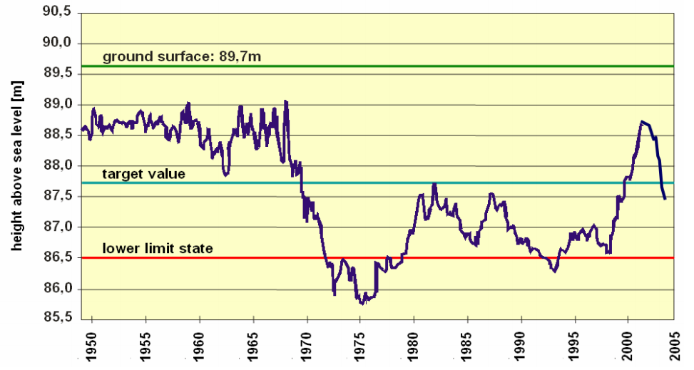
الحلول: إدارة المياه الجوفية
مستويات المياه الجوفية المقاسة في محطة في منطقة Hessian Ried
Source: Rueppel & Gutzke, 2004
Notes:
ملاحظات:
تُظهر هذه القياسات فعالية التدابير التصحيحية المستخدمة لوقف الاستخراج المفرط للمياه الجوفية في Hessian Ried ويسلط الضوء على أهمية تحديد حالة الحد الأدنى وإدخال قواعد تستند إلى مستويات المياه الجوفية المسجلة.
المصادر:
Heiland, P., Weiner, S. & Nemüller, J. (2017), ‘Practical planning approaches in the WEF-Nexus-context: Identification of Nexus-relevant processes with practical examples’, Powerpoint Presentation, Bonn, 30 March 2017.
Rueppel, U. & Gutzke, T. (2004) ‘Groundwater-Monitoring based on dynamic co-operative eGovernment-Processes’, University of Technology Darmstadt

Slide 11
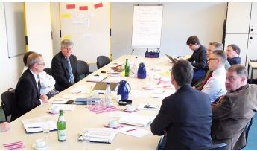
الحلول: اجتماع المائدة المستديرة
يعمل اجتماع المائدة المستديرة على تحسين حالة المياه الجوفية.
    وكان الهدف الرئيسي من مناقشة المائدة المستديرة هو تحقيق تحسين مستدام لأوضاع الغابات في منطقة Hessian Ried.
تعمل المائدة المستديرة في إطار عملية معتدلة محايدة.
إن اجتماع المائدة المستديرة الذي تم ترتيبه بعناية تحت إدارة معترف بها ومحايدة يخلق الثقة ويتيح الحلول الوسطية القابلة للتطبيق.
حلقة عمل المائدة المستديرة
Source: https://umwelt.hessen.de/sites/default/files/media/hmuelv/abschlussbericht_vom_april_2015.pdf
Notes:
ملاحظات:
كانت زيادة أضرار الغابات حافزًا لهذا القرار. يُشتبه في أن انخفاض منسوب المياه الجوفية قد تسبب في هذه الأضرار، على الرغم من أن هذه النقطة كانت متنازع عليها بشدة بين قطاعي الغابات والمياه. وكان الهدف الرئيسي من اجتماع المائدة المستديرة هو تحقيق تحسين مستدام لظروف الغابات في Hessian Ried.
ويتألف اجتماع المائدة المستديرة مما يلي:
السلطات الحكومية الإقليمية.
ممثلون عن مصالح مختلفة (الغابات، موردو المياه، الجمعيات البيئية، جمعيات حفظ الطبيعة، جمعيات المزارعين، مجموعات العمل لمكافحة التشبع بالمياه في المنازل).
المقاطعات والمدن والبلديات.
وقدم اجتماع المائدة المستديرة تقريره النهائي الذي يتضمن تدابير وإجراءات شاملة بشأن المسائل التي يمكن التوصل فيها إلى توافق في الآراء بين جميع الأطراف المعنية، إمكانيات التنفيذ المحدودة بسبب التعاون المحدود. فمن ناحية، يكون للحدود الزمنية آثار إيجابية بالنسبة لبعض المجموعات التي تشارك في المرحلة المفاهيمية في المقام الأول، حيث لا يتم تكليفها بمهمة مستمرة يمكن تجميدها لأسباب تتعلق بالقدرة، ولم يتمكن اجتماع المائدة المستديرة من الإجابة بشكل قاطع على مسألة تمويل تنفيذ الإجراءات، وذلك في إطار أعماله المحدودة زمنيا.
المصادر:
Photo source: Kummer, B. Ewen, C., Meyer, L., Alt, S. & Gerdes, H. (2015), ‘Abschlussbericht April 2015: Runder Tisch, Verbesserung der Grundwassersituation im Hessischen Ried“, Available from: https://umwelt.hessen.de/sites/default/files/media/hmuelv/abschlussbericht_vom_april_2015.pdf

Slide 12
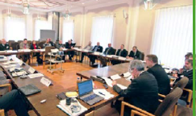
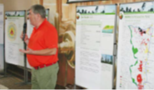
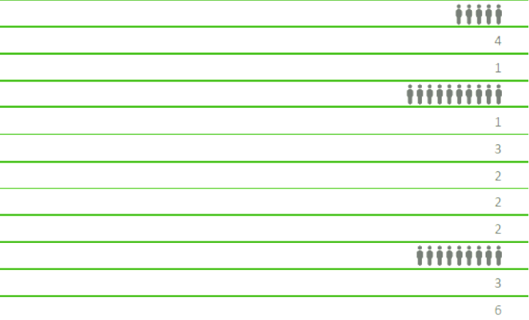
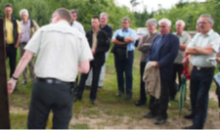
المشاركة في المائدة المستديرة
طاولة مستديرة: Hessian Ried
أصحاب المصلحة المشاركون
الإشراف: الدكتور بيرند كومر (Dr. Bernd Kummer)
الإدارة العامة الإقليمية
وزارة البيئة
وزارة الاقتصاد
مجموعات أصحاب الاهتمام
الغابات
موردو المياه
المجموعات البيئية
الجمعيات الزراعية
مجموعات العمل ضد الأضرار الهيكلية
البلديات
المجالس الإقليمية
المدن والمجتمعات المحلية
Source: Kummer, 2015
Notes:
المصادر:
Heiland, P., Weiner, S. & Nemüller, J. (2017), ‘Practical planning approaches in the WEF-Nexus-context: Identification of Nexus-relevant processes with practical examples’, Powerpoint Presentation, Bonn, 30 March 2017.

Slide 13
التحديات التي تمت مواجهتها
عملية مكلفة من حيث الوقت والمال للمداولات والمفاوضات.
    النهج التقليدي في الاستعانة بالخبراء الاستشاريين سيكون أقل تكلفة.
استدامة اجتماعات المائدة المستديرة وغيرها من أشكال المشاركة القائمة على حل المشاكل (غير القائمة على المهام الإدارية).
عدم وجود إرادة سياسية لتنفيذ التوصيات التي وضعتها المائدة المستديرة.
التعقيد المتعدد التخصصات والشامل لعدة قطاعات للموضوع (الحاجة إلى النظر في جوانب مختلفة عند تحديد الحلول: الجوانب البيئية والتقنية والقانونية والمالية).
Notes:
ملاحظات:
التحديات الرئيسية لدراسة الحالات التي حددها المشاركون في اجتماع المائدة المستديرة في Hessian Ried:
1. التعقيد المتعدد التخصصات والشامل لعدة قطاعات للموضوع الناجم عن العوامل التالية:
تنوع القطاعات المعنية.
المصالح المختلفة لأصحاب المصلحة المعنيين.
ضرورة ضمان تلبية التوصيات لمتطلبات مختلف التخصصات، فعلى سبيل المثال، يتعين وضع كل توصية وفقاً للشروط القانونية الحالية، ومن ثم فإن كل توصية يعدها الخبراء التقنيون تم التحقق منها من قبل أخصائيون قانونيون.
2. وتمثلت إحدى العقبات الرئيسية في الافتقار إلى الإرادة السياسية لتنفيذ التوصيات التي وضعها اجتماع المائدة المستديرة.
المصادر:
Christoph Ewen, Interview conducted on 28.11.2017

Slide 14
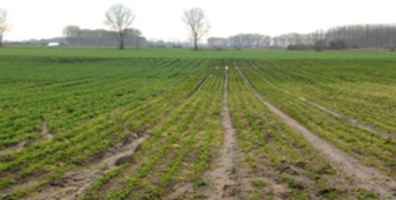

تحديات دراسة الحالات السابقة: التعارضات والحلول
المصالح المختلفة لقطاع الغابات والمجتمعات المحلية والزراعة (الحاجة إلى زيادة مستوى المياه الجوفية بالنسبة للغابات وخطر قطع الأشجار من أجل الزراعة ومناطق الاستيطان)
المصالح المختلفة لرابطات الغابات وحفظ الطبيعة (الجوانب الاقتصادية والغابات المستقرة ضد حماية التنوع البيولوجي)
Notes:
ملاحظات:
أمثلة على تضارب المصالح وآليات التوصل إلى حلول وسطية والتغلب على التحديات:
التضارب: اختلاف مصالح قطاع الغابات والمجتمعات المحلية والزراعة:
ويهتم قطاع الغابات برفع مستوى المياه الجوفية، وقد صوت لصالح تنفيذ نظام ترشيح المياه لزيادة مستوى المياه الجوفية في مناطق الغابات، ومع ذلك، فإن رفع مستوى المياه الجوفية يسبب خطر التشبع بالمياه في المناطق الزراعية والمستوطنات.
ومن ثم، فإن التوصيات المتعلقة بهذه المشكلة يجب أن تتضمن تدابير توفر المياه الكافية للحراجة وكذلك تجنب الآثار السلبية على المجتمعات والقطاع الزراعي.
الحل:
بالنسبة لقطاع الحراجة: ينبغي تنفيذ نظام ترشيح المياه لتفادي الأضرار الناجمة عن انخفاض مستويات المياه الجوفية.
تدابير لتجنب الآثار السلبية على المستوطنات: بناء آبار المياه واستخراج المياه عندما يكون منسوب المياه الجوفية مرتفعا للغاية، مما يحول دون ارتفاع مستويات المياه الجوفية بشكل مفرط.
تدابير لتجنب الآثار السلبية على الزراعة: إعادة تصميم النظام الحالي للجداول والخنادق من أجل الحد من زيادة مستوى الأرض إلى مساحة الغابات.
التضارب: المصالح المختلفة لرابطات الحراجة وحفظ الطبيعة
مصالح قطاع الغابات: المصالح الحرجية والاقتصادية المستقرة (بيع الأخشاب).
مصالح جمعيات حفظ الطبيعة: حماية التنوع البيولوجي.
الحل:
وينبغي البدء في استعادة الغابات المتدهورة وإصلاحها. ومع ذلك، ينبغي أن تكون جميع التدابير والإجراءات متفقة مع الجوانب القانونية لحفظ الطبيعة (لا سيما في مناطق حماية الطيور وفي مناطق حماية الموائل الطبيعية والحيوانات والنباتات البرية). ومن ثم، ينبغي أن يتحقق المهنيون القانونيون من كل إجراء من أجل ضمان الامتثال لمتطلبات القانون البيئي.
أداة للتغلب على النزاعات: إذا تعذر تحقيق توافق في الآراء، طُلب من الخبراء الفنيين الخارجيين والمستقلين إعداد تقارير فنية إضافية وتقديمها. وقدمت التقارير إلى أصحاب المصلحة وأخذت في الاعتبار.

Slide 15
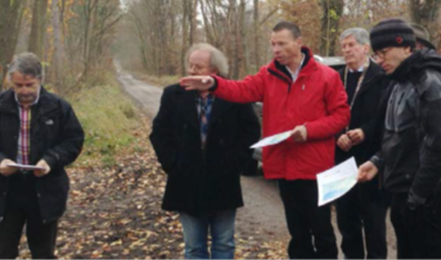
المشاركة في المائدة المستديرة: لماذا يرغب أصحاب المصلحة في التعاون ؟
التعقيد الشديد والترابط بين الزراعة والحراجة والمياه الجوفية والمستوطنات البشرية. أي قرار يتخذ في قطاع ما يؤثر تأثيراً مباشراً على القطاعات الأخرى.
واستناداً إلى الخبرة السابقة، تعرف الجهات الفاعلة أن عليها أن تتعاون، وإلا فإن القرارات والتغييرات يمكن أن تحدث آثارا سلبية على قطاعها.
Notes:
ملاحظات:
وتحدد العوامل الدافعة للتعاون على أساس المعلومات التي يقدمها المختصون عن الاتصال طوال العملية برمتها:
وجميع القطاعات: الأرض، والمياه، والمستوطنات البشرية، والغابات، والتنوع البيولوجي، مترابطة ترابطاً قوياً في منطقة Hessian Ried. كل إجراء وقرار في أحد القطاعات يؤثر على القطاعات الأخرى. ومن ثم، يجب على أصحاب المصلحة في المنطقة التعاون مع القطاعات الأخرى، وإلا فلن يتمكنوا من المشاركة في الإجماع على رأي واحد وسيؤدي أي قرار إلى آثار سلبية على قطاعهم.
ونظرا لتعقيد الظروف الطبيعية في المنطقة، فإن كل تغيير يسبب حالة من عدم اليقين في القطاعات المتضررة. واستناداً إلى الخبرة السابقة، تدرك الجهات الفاعلة المعنية أن كل تغيير يمكن أن يسبب مشاكل. ولتجنب المساوئ التي تلحق بقطاعاتها، يفضل أصحاب المصلحة التعاون.
بعض الحلول ممكنة فقط من خلال الحوار. على سبيل المثال، لا يمكن لقطاع المياه أن يتصدى إلا للتحدي المتمثل في زيادة التلوث بالنترات بالتعاون والحوار مع القطاع الزراعي.

Slide 16
الحلول: التعاون في مجال إمدادات المياه والزراعة
التعاون التطوعي يستخدم لمواجهة التلوث المتزايد للنترات.
    يشمل ذلك التعاون مع المتخصصين ذوي الصلة .
    كما أن التشاور مع المزارعين مضمون أيضاً .
    وقد أظهر انخفاض مستويات النترات في المياه نجاحه.
وقد أنشأت تعليمات الإطار المائي للإتحاد الأوروبي تحولاً أساسياً في النموذج الفكري.
    ولم تعد القيم الدنيا تصاغ حصراً فيما يتعلق بنوعية مياه الشرب .
    وتستند القيم إلى نهج شامل في حماية المياه الجوفية.
Notes:
ملاحظات:
في ألمانيا، يتم تنظيم أفضل ممارسات الإخصاب الزراعي بشكل شامل في قانون الأسمدة. وفي مجالات حماية المياه، يتيح قانون المياه إمكانية إصدار أحكام إضافية تتجاوز الأنظمة القائمة، غير أن أنظمة المناطق المحمية في حالات عديدة عفا عليها الزمن أو تفتقر إلى النوعية، ومن هنا تأتي الحاجة إلى التعاون التطوعي.
ومن الأمثلة على التعاون التطوعي التعاون القوي بين موردي المياه والقطاع الزراعي (التعاون الزراعي) الذي يهدف إلى الحد من تلوث المغذيات.
العوامل الدافعة للتعاون:
بشكل عام، مختلف الجهات الفاعلة على استعداد للتعاون إذا رأوا فائدة في العمل معًا، في دراسة حالة Hessian Ried، يمكن تحديد عوامل الدافع التالية:
قطاع المياه: لدى الجهات الفاعلة في مجال إمدادات المياه اهتمام عميق بإمدادات المياه الجوفية الآمنه. ولذلك، ترى الجهات الفاعلة في مجال إمدادات المياه مصالح مشتركة بالتعاون مع القطاع الزراعي في مجالات حماية المياه.
القطاع الزراعي: يمكن تحديد الخدمات الاستشارية المقدمة للمزارعين كعامل دافع للتعاون.
وقدمت ولاية Hesse دعما ماليا لتقديم خدمات استشارية للمزارعين. ويساعد الخبراء الفنيون المزارعين على تطوير خطة الأسمدة الغذائية المستهدفة التي تستند إلى المعلومات التي يتم جمعها من حقولهم والنظر في الاحتياجات الغذائية للمحاصيل المزروعة وظروف التربة المحددة لكل منطقة زراعية. يجب أن يؤدي ذلك إلى تحسين استخدام الأسمدة وبالتالي تقليل مخاطر ترشيح النيتروجين.
الفائدة للمزارعين: من خلال توصيات الخبراء التقنيين، يمكن للمزارعين تنفيذ تكنولوجيا زراعية جديدة، وتقليل استخدام الأسمدة الكيميائية وتحسين جودة المحاصيل التي تقدم المنتجات البيئية.
التشاور مع المزارعين مضمون بتمويل بدء التشغيل في إطار العمل (3 سنوات حتى 60٪ تمويل، و 3 سنوات أخرى حتى 20-30٪ تمويل). بعد ذلك، يجب أن يتحمل مورد المياه جميع التكاليف بمفرده.
النتائج الإيجابية الناتجة عن هذا التعاون: لوحظ نجاح التعاون الزراعي في شكل انخفاض تركيز النترات في المياه. أصبح هذا واضحًا بعد عدة سنوات بسبب فترات الإقامة الطويلة للنيتروجين في التربة.
ومنذ صدور التوجيه الإطاري للاتحاد الأوروبي بشأن المياه (2012)، قامت ولاية Hesse بتنفيذ وتمويل تدابير توجيهية تستند إلى مجالات عمل محددة. ولم تعد موازنة القيود الإدارية تتم على مستوى فرادى المزارعين، بل ينظمها برنامج بيئي زراعي على نطاق الولاية. وينبغي إدماج تدابير التوجيه في الخدمات الزراعية الرسمية، التي تعتبر بالغة الأهمية من جانب موردي المياه.
المصادر:
Wasserverband Hessisches Ried, Pressemitteilung, 04.04.2014, ‘Landwirte im Hessischen Ried sind sehr interessiert an Gewässerschutzberatung‘ Available at: http://presseservice.pressrelations.de/pressemitteilung/landwirte-im-hessischen-ried-sind-sehr-interessiert-an-gewaesserschutzberatung-561488.html
Wasserverband Hessisches Ried, Pressemitteilung, 30.03.2012 ‘Beginn der Gewässerschutzberatung in den Kooperationsräumen "Südliches Ried" und "Riedsande"‘, Available at: http://www.wasserverband-hessisches-ried.de/html/berichte.html

Slide 17
تقييم الرابطة
يلزم وجود تعاون جدير بالثقة بين مختلف مجموعات المستخدمين.
إن خطط إدارة المياه الجوفية الملزمة تحقق التخطيط الآمن لجميع الأطراف.
يعد رصد مستويات المياه الجوفية ونوعية المياه الجوفية خطوة حيوية .
العمليات المشتركة التطوعية هي التي يمكن أن تعمل معاً .
الترتيبات هي:
    استنادا إلى المعرفة المتخصصة.
    محايد للمصالح الخاصة.
    موجهة نحو المدى الطويل.
إن تنفيذ السياسات يتطلب اتخاذ قرارات سياسية جديرة بالثقة.
Notes:
ملاحظات:
من منظور الرابطة، يجب الاعتراف بالمياه الجوفية كممتلكات محمية، مستقلة عن استخدامها.
وتهتم الجهات الفاعلة المشاركة في إمدادات المياه اهتماماً عميقاً بإمدادات المياه الجوفية المأمونة، ولذلك فمن الواضح أنه في مجالات حماية المياه، ينبع نهج استباقي للتعاون مع القطاع الزراعي من هذه الجهات الفاعلة في مجال إمدادات المياه.
تمثل خطط إدارة المياه الجوفية الملزمة وثيقة تنظيمية هامة تضمن الحد الأدنى من المتطلبات لجميع الشواغل والمصالح، كما أنها تسمح بعمليات التحسين المستمرة.
رصد مستويات المياه الجوفية:
يتيح الحفاظ على الأدلة والشفافية.
يسمح بالتحكم النشط في تجريدات المياه الجوفية والتسرب.
هو الأساس لمزيد من تقييمات الأثر وتقييمات المخاطر.
يقدم النتائج الفعلية التي تشكل الأساس للمفاوضات والتعاون وكذلك تحسين الشفافية تجاه الجمهور.
وينجح التعاون التطوعي عندما ترى مختلف الجهات الفاعلة فائدة في العمل معاً خارج نطاق مسؤوليتها، وينبغي تصميم التعاون على نحو منصف.
وتكتسي القرارات السياسية التي يمكن الاعتماد عليها أهمية خاصة لتمويل وبناء هياكل مستدامة.
وعند هذه النقطة، يمكن الرجوع إلى شريحة «التعاون المترابط في ألمانيا» التي قدمت في وقت سابق. يمكن النظر في العمليات المنفذة في إدارة المياه الجوفية في Hessian Ried ضمن إطار السياسة العامة لتنسيق الرابطة في ألمانيا.

Slide 18
شكراً لكم على وقتكم!
In cooperation with

